Slide 1
Морський бій
Проект з програмування

Slide 2
Ціль проекту
Зробити гру “Морський бій”, такою щоб вона могла б конкурувати з сучасними ігрими, та захоплювати увагу навіть 5-річних дітей.

Slide 3
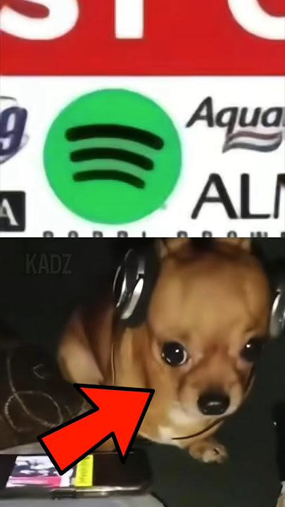

Реалізація
Для реалізації нашої ідеї в життя були придумана іноваційна технологія захоплення уваги, що була протестована на різноманітних піддослідних, і ніхто з них не міг відірватися від нашої гри.

Slide 4
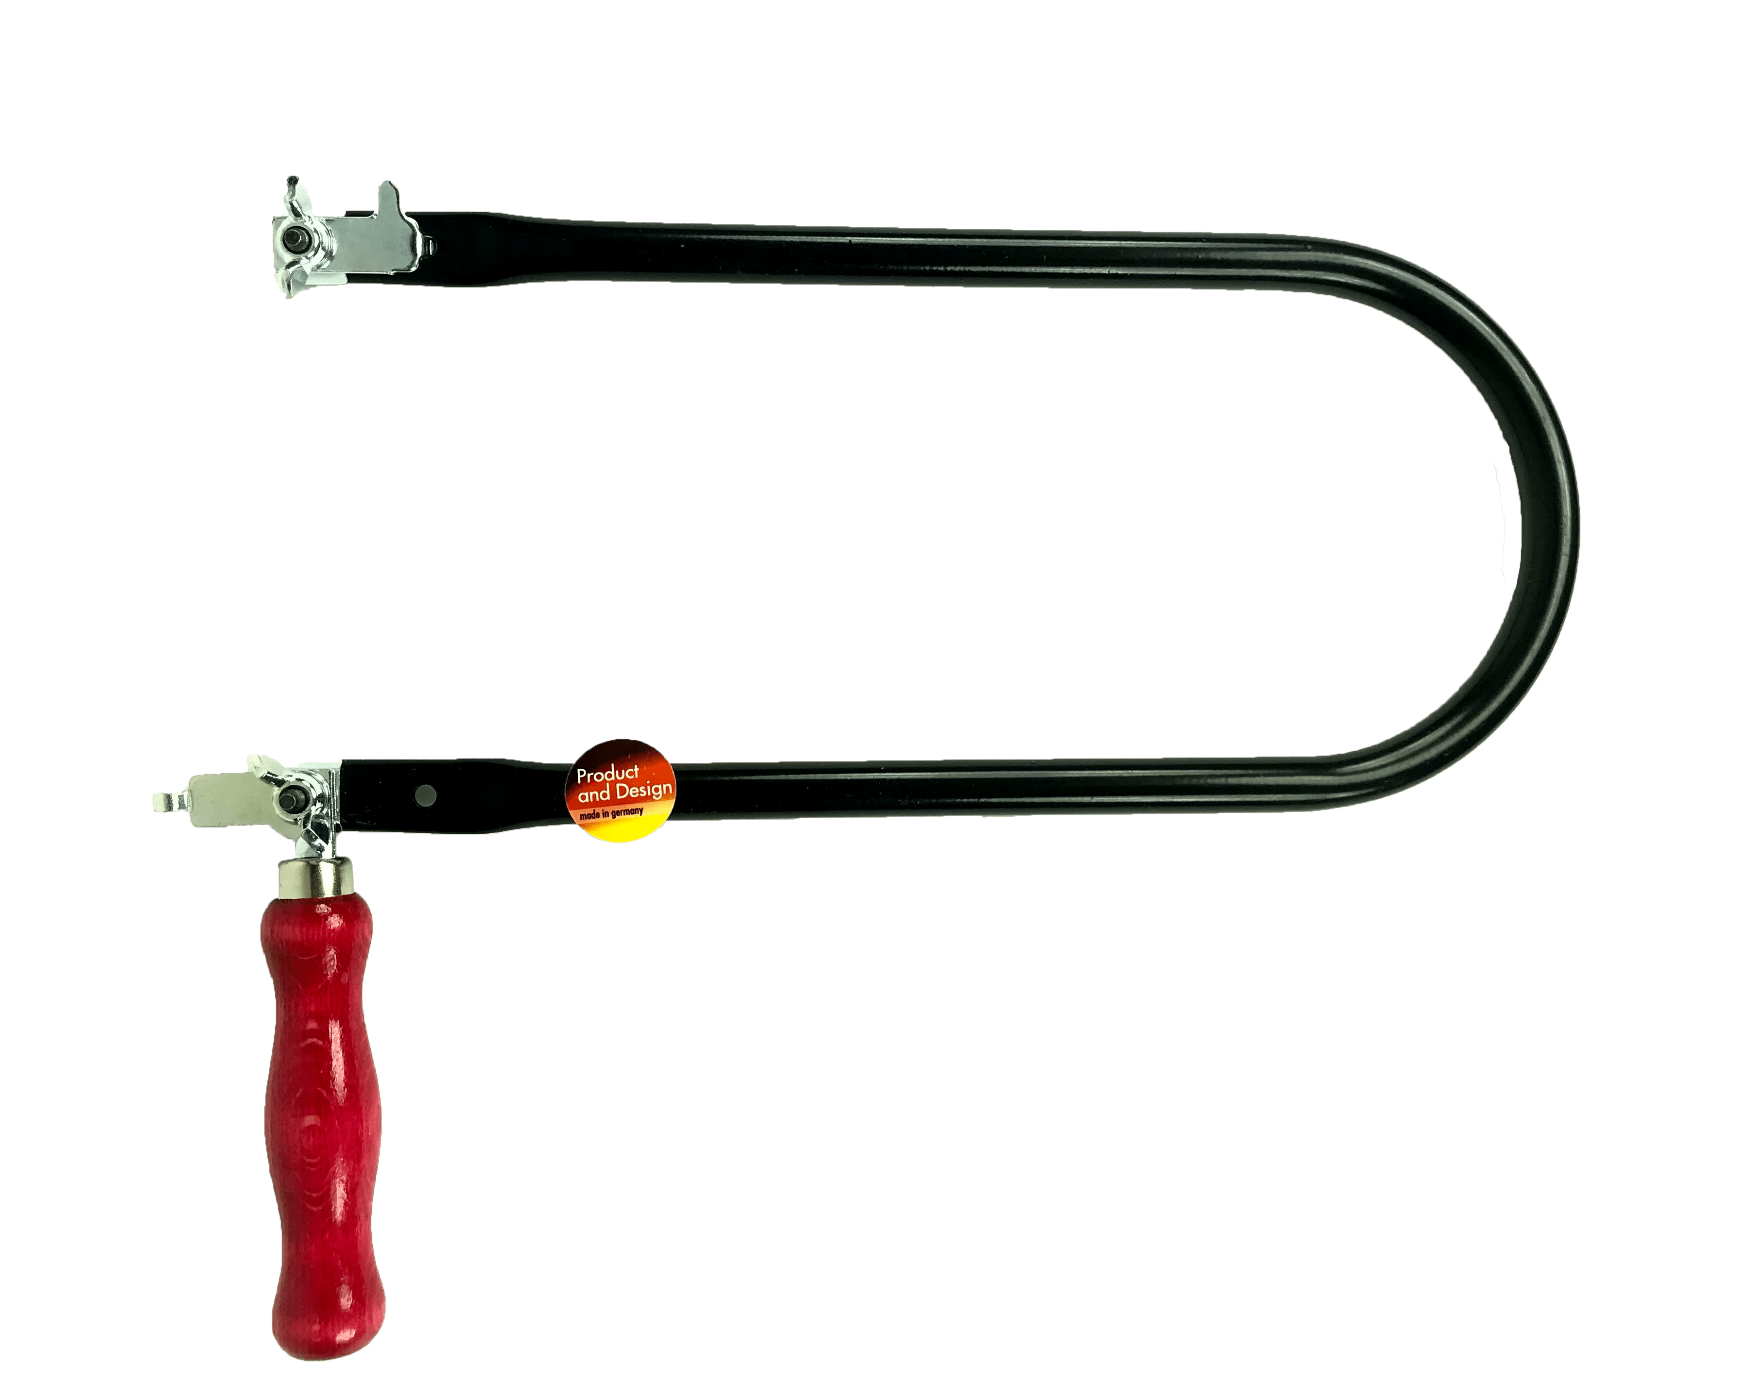
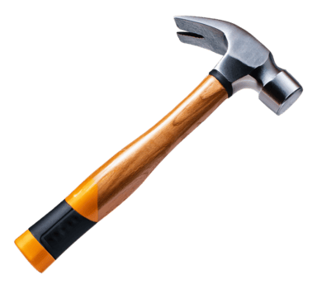

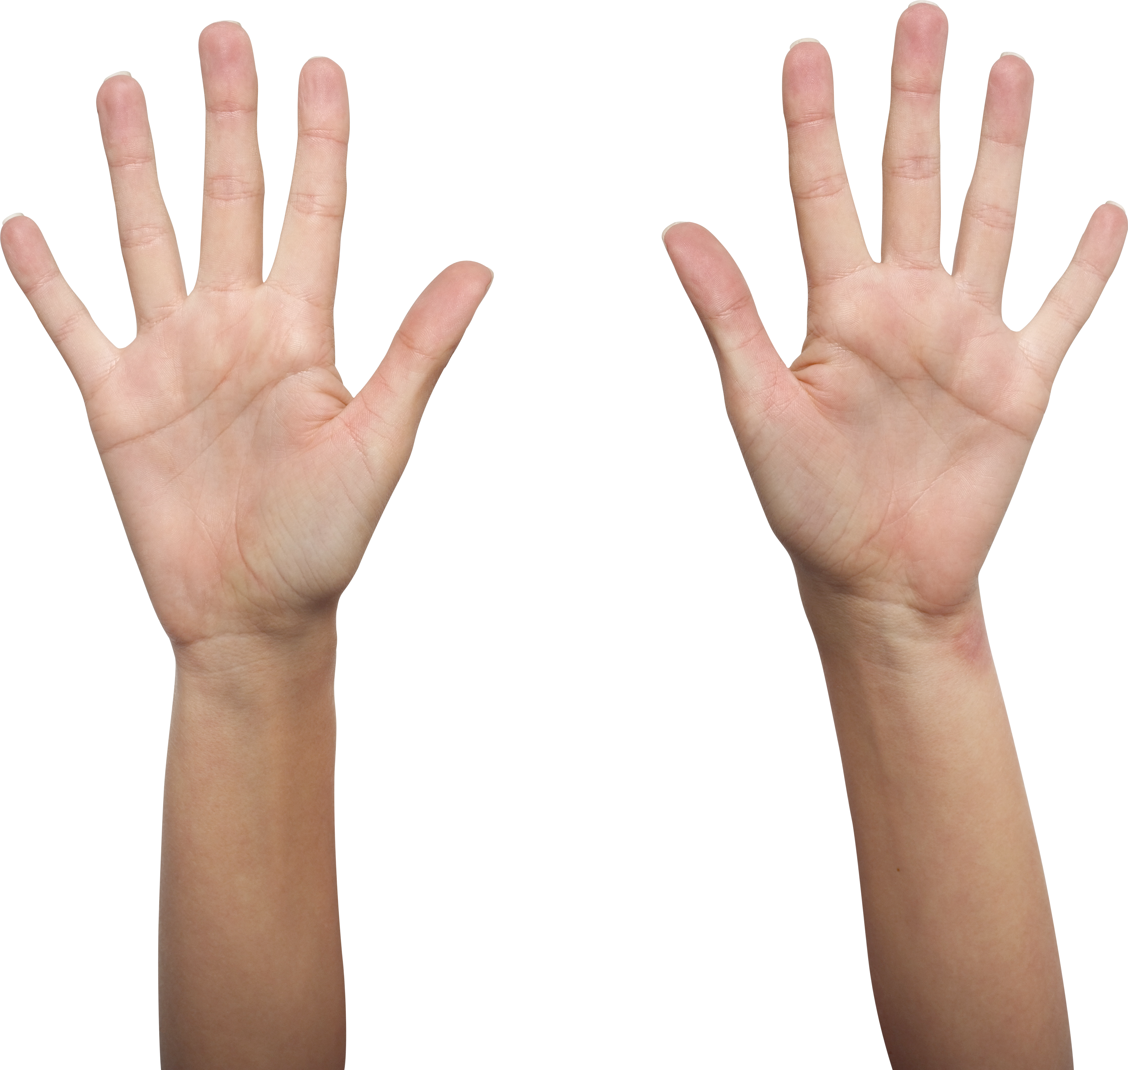
Викоистані інструменти

Slide 5

Функціонал
Можливість розставляти власні кораблі
Розумний штучний інтелект, який грає проти тебе
Висока гнучкість ігрового процесу з моливістю вибрати величину ігрового поля та конфігурацію човнів
Зручний мінімалістичний інтерфейс
Медіа супроводження
Ну просто крута

Slide 6
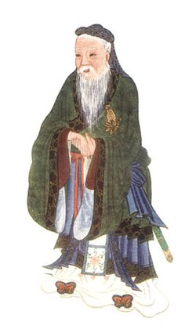
Відгуки
Це найкраща версія морського боя, в яку я хоч колись грав
- Конфуцій

Slide 7
Найскладніше
Прописивуння двохповерхових функцій перевірок
Перепесування коду, бо ми дібілі
Перестати грати в цю гру

Slide 8

Тестування
Прошу когось з присутніх приєднатися до тестування фінального продукту

